Slide 1

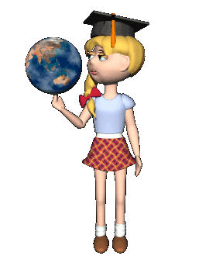
Технология проблемного обучения на уроках
русского языка
Односоставные предложения
Мышление начинается
с проблемной ситуации.
С. Л. Рубинштейн
Юлия Юрьевна Сердюкова,
учитель русского языка и литературы МБОУ г. Иркутска СОШ №66

Slide 2
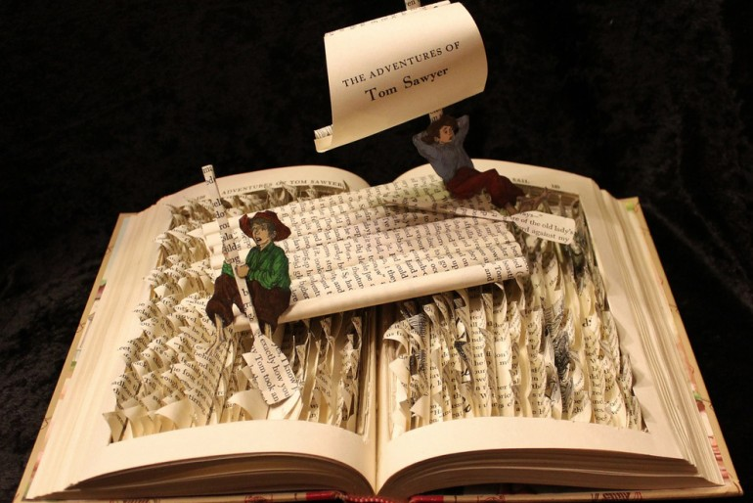
Технология проблемного обучения на уроках
русского языка
Наша жизнь – большая проблемная книга, которая перед каждым из нас ставит свои эксклюзивные задачи, и от нас требуется выйти из разных жизненных ситуаций достойно. Алгоритму поиска выхода из разных жизненных ситуаций учит технология проблемного обучения.

Slide 3
Технология проблемного обучения на уроках
русского языка
Проблемное обучение — это такая организация учебных занятий, которая предполагает создание под руководством преподавателя проблемных ситуаций и активную самостоятельную деятельность учащихся по их разрешению, в результате чего и происходит творческое овладение профессиональными знаниями, навыками и умениями и развитие мыслительных способностей (Г. К. Селевко).
Проблемное обучение — организованный преподавателем способ активного взаимодействия субъекта с проблемно-представленным содержанием обучения, в ходе которого он приобщается к объективным противоречиям научного знания и способам их решения, учится мыслить, творчески усваивать знания (А.М. Матюшкин).
Проблемное обучение — это совокупность таких действий как организация проблемных ситуаций, формулирование проблем, оказание ученикам необходимой помощи в решении проблем, проверка этих решений и, наконец, руководство процессом систематизации и закрепления приобретенных знаний (В.Оконь).

Slide 4

Общая схема урока в технологии проблемного обучения
Целеполагание
Создание проблемной ситуации
Анализ проблемной ситуации
Поиск способов решения
Решение проблемной ситуации
Применение знаний и рефлексия
Итоговый контроль

Slide 5
Технология проблемного обучения на уроках русского языка
Ночь, улица, фонарь, аптека,
Бессмысленный и тусклый свет.
Живи еще хоть четверть века —
Все будет так. Исхода нет.
Умрешь — начнешь опять сначала,
И повторится все, как встарь:
Ночь, ледяная рябь канала,
Аптека, улица, фонарь.
Целеполагание
- Назовите автора стихотворения.
- О чем это стихотворение?
- Почему в рекламе МТС используется данное стихотворение?
-В чем особенность этого стихотворения? Из каких предложений оно состоит?
-О чем сегодня будем говорить на уроке?
Регулятивные: саморегуляция в учебной и познавательной деятельности

Slide 6
Технология проблемного обучения на уроках русского языка
Найдите грамматическую основу предложений и определите, какой частью речи она выражена.
1.Раннего детства туманное видение.
2.Выхожу из дома рано утром.
3. Живи еще хоть четверть века.
4. Дни поздней осени бранят
обыкновенно.
5.Вот смерклось.
6. Вам не видать таких сражений.
(видение – сущ. в им.п.)
(выхожу глаг. в форме 1 лица изъявительного наклонения)
(живи – глаг. в форме 2 лица повелительного наклонения)
Создание проблемной ситуации
(бранят – глаг. в форме 3 лица мн. ч., наст. времени)
(смерклось – безличный глаг.)
(не видать – инфинитив)
Познавательные (логические): анализ, синтез, сравнение, обобщение
Познавательные: умение строить высказывание, формулировка проблемы, поиск информации.

Slide 7

Работа в парах
Провести исследование и заполните таблицу, используя материал учебника (параграфы 31,32,33,35) и дополнительный материал.
Виды | Формы выражения главного члена предложения | Примеры
Определённо-личные | Глаголы:1 и 2 лица ед. и множ. числа настоящего и будущего времени; повелительного наклонения (подставляем: я, мы, ты, вы) | Люблю грозу в начале мая. Поедешь со мной? Верните книгу в библиотеку.
Неопределённо-личные | Глаголы:3 лица множ. числа наст. и буд времени; множ. числа прош. времени. (окончания: -ут (-ют), -ат (-ят), -и ) | В дверь стучат. В садах окапывают деревья. Принесли почту.
Безличные (нет и не может быть подлежащего) | Глаголы 3-го лица ед. числа наст. и буд. вр.(окончания: -ет (-ит). Глаголы прош. вр. средн. рода (окончание –О ). Инфинитив. Слова «нет», «нельзя» Краткие прилаг. и причастия на –О. Слова состояния на –О. | Уже смеркается. К вечеру подморозит. Светало. Быть грозе великой. Нет ни гроша. Об экзаменах сообщено. Мне страшно.
Назывные | Существительные в именительном падеже (из второстепенных членов - только определения). | Раннее утро. Вот и беседка.
Поиск способов решения
Познавательные: общеучебные: моделирование

Slide 8
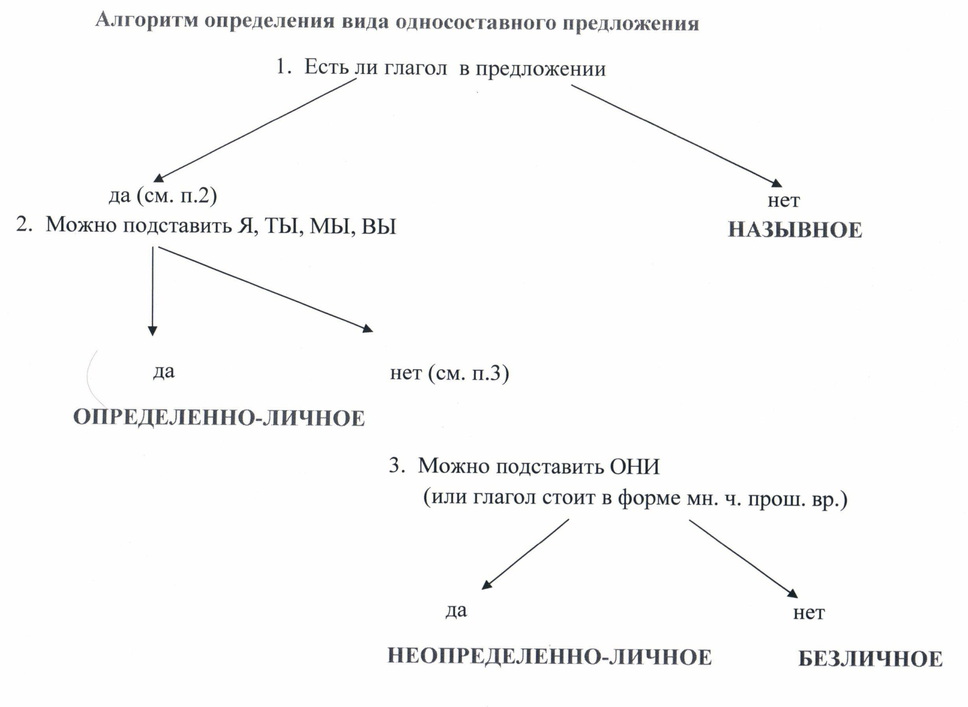
Технология проблемного обучения на уроках русского языка
Поиск способов решения
Регулятивные: выбирать наиболее эффективный способ, прилагать волевые усилия
Познавательные (логические): построение логической цепи рассуждений
Коммуникативные: учитывать и координировать отличные от собственной, позиции других людей.

Slide 9
Технология проблемного обучения на уроках русского языка
Определите вид односоставного предложения, используя алгоритм.
1.Раннего детства туманное видение.
2.Выхожу из дома рано утром.
3. Живи еще хоть четверть века.
4. Дни поздней осени бранят обыкновенно.
5.Вот смерклось.
Вам не видать таких сражений .
назывное
определенно-личное
Решение проблемной ситуации
определенно-личное
неопределенно-личное
безличное
безличное
Познавательные: решение проблемы.

Slide 10
Технология проблемного обучения на уроках русского языка
Проверочная работа «Кроссворд»
Задание: выпишете грамматическую основу в нужную графу (по номеру предложения), рядом сокращенно запишите вид односоставного предложения. Если грамматические основы будут выписаны верно, то в выделенном вертикальном ряду вы прочитаете ключевое слово.
За окном смеркалось. (безлич.)
Великолепная погода! (назывное)
По радио объявляют посадку. (неопред.-лич.)
Понаехало гостей. (безлич.)
Дождь над вокзалом. (назывное)
Спешим в школу. (опред.-лич.)
Больше не мерцать огням за рекой. (безлич.)
Применение знаний
 |  |  |  |  |  |  | 1. | С | М | Е | Р | К | А | Л | О | С | Ь
 |  |  |  |  |  |  | 2. | П | О | Г | О | Д | А
 |  |  | 3. | О | Б | Ъ | Я | В | Л | Я | Ю | Т
4. | П | О | Н | А | Е | Х | А | Л | О
 |  |  |  |  |  |  |  | 5. | Д | О | Ж | Д | Ь
 |  |  |  |  |  | 6. | С | П | Е | Ш | И | М
 |  |  |  |  | 7. | М | Е | Р | Ц | А | Т | Ь
Личностные: самоопределение, смыслообразование

Slide 11
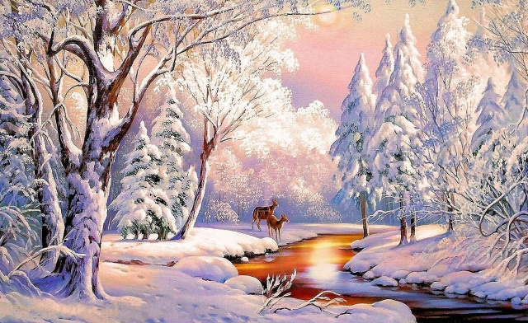
Технология проблемного обучения на уроках русского языка
Опишите пейзаж с помощью односоставных предложений.
Применение знаний
Познавательные: самостоятельное создание способов решения проблем творческого характера.

Slide 12
Тест «Односоставные предложения»
1. Найдите назывное предложение.
а) Первые шаги весны.
б) На картине изображен лес.
в) Морозит.
г) Привыкаешь к городскому шуму.
2. В этом предложении нет и не может быть подлежащего.
а) безличное предложение,
б) неопределенно – личное предложение,
в) определенно личное предложение,
г) назывное предложение.
Итоговый контроль
3. Найдите неопределенно – личное предложение.
а) Что новенького в газете пишут?
б) Люблю грозу в начале мая.
в) Наступает темнота.
г) Весной было тепло.
4. Определите тип односоставного предложения. Давай побеседуем вновь про радости и про страдания.
а) определенно – личное,
б) неопределенно – личное,
в) безличное,
г) назывное.

Slide 13

5. Определите тип односоставного предложения. На соседней даче поздно зажигали свет.
а) определенно – личное,
б) неопределенно – личное,
в) безличное,
г) назывное.
Ключ
1а
2а
3г
4а
5б
Критерии
5 – нет ошибок
4 – 1 ошибка
3 – 2 ошибки
Регулятивные: взаимо- и самоконтроль, взаимо- и самооценка.

Slide 14

Технология проблемного обучения на уроках русского языка
Методика «Незаконченное предложение»
Сегодня на уроке мне удалось…
Рефлексия
Личностные: адекватная самооценка

Slide 15
Технология проблемного обучения на уроках русского языка
Плюсы проблемного обучения
Способность к исследованию.
Способность к эффективным коммуникациям и организации взаимодействия.
Способность принимать решения.
Способность осуществлять принятое решение.
Способность осваивать новые виды деятельности.

Slide 16


